Slide 1


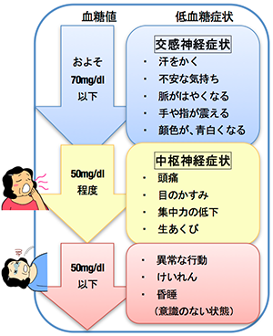
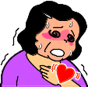
Bản tiếng Việt
ベトナム語
9. “Hạ đường huyết” là gì?
「低血糖」とは？
★ “Hạ đường huyết” là gì?
「低血糖」とは
Là việc mức đường huyết dưới 70 mg/dL do thuốc trị bệnh tiểu đường
糖尿病の薬によって 血糖値が 70mg/dL を下回ることです
★ Triệu chứng hạ đường huyết là gì?
低血糖症状とは
Khi mức đường huyết giảm xuống, sẽ gặp các triệu chứng như hình bên dưới. Nếu các triệu chứng xuất hiện, hãy nhanh chóng áp dụng các biện pháp xử lý.
血糖値が下がると、下の絵のような症状になります。症状がでたら早く対応しましょう。
Hạ đường huyết không tự nhận biết : Khởi phát đột ngột các triệu chứng nghiêm trọng của hệ thần kinh trung ương (chẳng hạn như bị mất ý thức v.v.) mà không có triệu chứng gì ngay cả khi mức đường huyết dưới 70 mg/dL.
無自覚性低血糖：血糖値が 70mg/dL を下回っても症状がなく、突然重い中枢神経症状（意識がなくなるなど）が出る
Các triệu chứng hạ đường huyết xảy ra ngay cả khi lượng đường trong máu trên dưới 100 mg/dL ở những người thường hay có mức đường huyết cao.
普段の血糖が高い人は、血糖値が 100mg/dL 前後でも低血糖症状が起きる
Mức đường huyết
Triệu chứng hạ đường huyết
Triệu chứng thần kinh giao cảm
- Đổ mồ hôi
- Cảm giác bất an
- Mạch trở nên nhanh
- Run tay và các ngón tay
- Da mặt trở nên tái nhợt
Khoảng 70 mg/dl trở xuống
Triệu chứng thần kinh trung ương
- Đau đầu
- Mắt mờ
- Suy giảm sức tập trung
- Ngáp vặt
Khoảng 50mg/dl
- Hành vi bất thường
- Co giật
- Hôn mê
(trạng thái mất ý thức)
50mg/dl
trở xuống
9. “Hạ đường huyết” là gì?
「低血糖」とは？
1/3

Slide 2
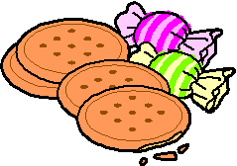
Bản tiếng Việt
ベトナム語
★ Nguyên nhân gây hạ đường huyết
低血糖の原因
・ Lượng thuốc và insulin nhiều
薬やインスリンの量が多い
・ Ăn muộn hơn bình thường
いつもより食事の時間が遅い
・ Ăn ít hơn bình thường
いつもより食事の量が少ない
・ Trong hoặc sau khi vận động nặng hoặc kéo dài
激しい、長い運動をしている間や、その運動後
・ Khi uống rượu hoặc tắm
飲酒や入浴時
・ Khi giảm cân v.v. và thuốc bắt đầu có tác dụng
体重が減るなどして、薬がよく効くようになった
★ Biện pháp xử lý
対応の方法
Trường hợp có ý thức
意識がある場合
① Uống 5 ~ 10g glucose (10 ~ 20g đường).
Cũng có thể uống 150 ~ 200 mL nước trái cây có chứa glucose.
ブドウ糖5〜10g (砂糖は10〜20g)を飲む。
ブドウ糖を含むジュース 150〜200mLでもよい。
  *Những người đang dùng thuốc ức chế α-glucosidase bắt buộc chọn glucose.
  * Vì thực phẩm có hàm lượng chất béo cao như sô cô la v.v. hấp thụ đường chậm,
  vì vậy nên sử dụng glucose hoặc đường trong trường hợp khẩn cấp.
  ※α-グルコシダーゼ阻害薬を飲んでいる人は必ずブドウ糖を選ぶ。
  ※チョコレートなど脂肪分が多いものは糖の吸収が遅いので、緊急時はブドウ糖や砂糖がよい。
② Nếu sau 15 phút vẫn còn triệu chứng, hãy thực hiện lại ①.
15分後にまだ症状があれば、もう一度①をする。
③ Nếu các triệu chứng không cải thiện ngay cả sau khi lặp lại ① 2 lần,
hãy liên hệ với bệnh viện và đến bệnh viện.
①を2回しても症状がよくならない時は病院へ連絡して、病院へ行く。
  (Lưu ý) Ngay cả khi hồi phục sau một lần bị hạ đường huyết chỉ bằng cách uống
  glucose, mức đường huyết vẫn có thể giảm trở lại sau đó. Vì vậy, hãy ăn vào.
  Nếu cách một khoảng thời gian trống mới đến bữa ăn tiếp theo, hãy ăn các
  thức ăn giàu tinh bột như 1 nắm cơm nắm, 1 lát bánh mì hoặc một vài chiếc
  bánh quy giòn v.v. và theo dõi xem có bị hạ đường huyết không.
  (注)ブドウ糖を飲むだけでは、低血糖から一度回復しても、その後にまた血糖値が下がることがあります。
  そのため、食事をとりましょう。次の食事まで時間があく場合は、おにぎり1個やパン1枚、クラッカー数枚などの
  炭水化物を食べ、低血糖がないか注意して様子をみて下さい。
9. “Hạ đường huyết” là gì?
「低血糖」とは？
2/3

Slide 3
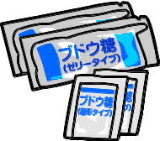

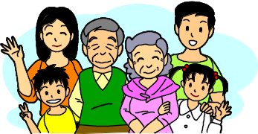
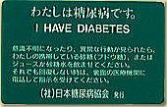
Bản tiếng Việt
ベトナム語
Trường hợp bị mất ý thức và những người xung quanh xử lý
意識がなく、周りの人が対応する場合
Hòa tan glucose trong nước, bôi giữa môi và nướu răng của bệnh
nhân. Sử dụng glucagon (thuốc làm tăng lượng đường huyết: thuốc
tiêm / thuốc nhỏ mũi) nếu được bác sĩ kê đơn.
ブドウ糖を水に溶かして、患者さんのくちびると歯ぐきの間に塗る。
グルカゴン（血糖を上げる薬：注射/点鼻）を医師から処方されている場合は、使用する。
★ Để ngăn ngừa hạ đường huyết tái phát
低血糖を繰り返さないために
・ Sử dụng thuốc trị bệnh tiểu đường đúng cách .
糖尿病の薬を正しい方法で使う
・ Đem theo glucose bên người
ブドウ糖を持ち歩く。
・ Lưu ý sinh hoạt điều độ.
規則正しい生活を心がける。
・ Nói với bác sĩ bệnh viện về việc hạ đường huyết hoặc có các triệu
chứng giống như hạ đường huyết.
低血糖や低血糖のような症状があったことを、病院の先生に伝える。
・ Nói với các thành viên trong gia đình và những người luôn ở gần bạn
về các triệu chứng của bạn và cách xử lý, nhờ họ giúp đỡ.
家族やいつも近くにいる人に症状や対応の方法を伝え、協力してもらう。
・ Mang theo thẻ bệnh tiểu đường bên người.
糖尿病カードを持ち歩く。
・ Nếu lái xe ô tô, hãy để sẵn thức ăn chứa nhiều glucose trong xe.
自動車を運転する人は、ブドウ糖を多く含む食品を車内に置いておく。
9. “Hạ đường huyết” là gì?
「低血糖」とは？
3/3

